Slide 1







Aftale om sundhedsreform 2024
Overlægerådet
Amager og Hvidovre Hospital
19.12.24

Slide 2



Hovedelementer i SUNDHEDSREFORM 2024
LÆGEREFORM
UDVIKLING AF DET NÆRE SUNDHEDSVÆSEN
FLERE PATIENTRETTIGHEDER
NY ORGANISERING AF SUNDHEDSVÆSENET
Flere læger, hvor folk er mest syge
Mindst 5.000 læger i almenmedicinske tilbud - det er 1.500 mere end i dag
Mere tid og hjælp til de mest sårbare patienter
Frit valg til sundheds- og omsorgspladser uden egenbetaling
Hjemmebehandlings-teams i hele landet
Døgndækket akutsygepleje (og fast tilknyttet læge på botilbud)
Kronikerpakker - ret til personlig behandlingsplan
Ret til hurtig udredning og behandling hos praktiserende speciallæger
Ret til digitale sundhedstilbud
Fire nye regioner
17 nye sundhedsråd med folkevalgte fra kommuner og regioner
Ny national sundhedsplan og lokale nærsundhedsplaner
Ligestilling af psykiatrien og somatikken

Slide 3
Regionernes fremadrettede opgaver
Opgaver der flyttes fra kommuner til regioner
Opgaver ud over den primære sundhedsopgave
Myndigheds- og finansieringsansvaret flyttes pr. 1. januar 2027 vedr.:
Den akutte, specialiserede sygepleje
Tilbud om midlertidige ophold (fremover regionale sundheds- og omsorgspladser)
Patientrettet forebyggelse og dele af genoptræningsopgaven (den specialiserede rehabilitering
Dele af genoptræning på avanceret niveau
Finansieringsansvaret for genoptræning på specialiseret niveau
Drift af tilbud og institutioner på det specialiserede socialområde og på specialundervisningsområdet
Jordforurening
Råstofindvinding på land
Opgaver på uddannelsesområdet
Indstillingsret til 20 pct. af socialfondsmidlerne i programperioden 2021-2027
Åbenhed om privat partistøtte for folketingskandidater og kredsorganisationer
Opgaver relateret til kollektiv trafik (Placeringen af regionernes opgaver vedr. kollektiv trafik afventer anbefalingerne fra Ekspertudvalget om kollektiv mobilitet i hele Danmark.)

Slide 4

Regionernes nye forpligtigelser
De nye regioner etableres med en række forpligtelser for at sikre sundhedstilbud af høj kvalitet i hele landet. Regionerne skal:
Sikre lægedækning i det almenmedicinske tilbud i hele regionen
Understøtte de kommunale tilbud inden for regionernes geografiske område
Udvikle og robustgøre akutsygehusene i hele landet samt sikre lægedækning på de mindre sygehuse
Understøtte kvalitetsarbejdet på tværs af sundhedsvæsenet
Prioritere bedre fysiske rammer for nye lokale sundhedsindsatser
Udbygge og understøtte hjemmebehandling
Efterleve mål for den akutte sundhedsindsats
Indhente Sundhedsstyrelsens godkendelse af praksisplaner for privatpraktiserende speciallæger
Sikre tilstrækkelig kapacitet og geografisk tilgængelighed for borgerne i de regionale sundhedstilbud
Geografisk tilgængelighed på regionale sundheds- og omsorgspladser

Slide 5


Det nye regionsråd for Region Østdanmark
Regionsråd for Region Østdanmark
Implementeringsaftale
Geografi
Det nyvalgte regionsråd for den kommende Region Østdanmark fungerer i 2026 som forberedende udvalg of om skal forberede etablering af den nye region.
Regionsrådet kommer til at bestå af 47 medlemmer. Der etableres 6 sundhedsråd.
Regeringen vil i foråret 2026 indgå en særskilt implementeringsaftale med det forberedende regionsråd i Region Østdanmark om sammenlægningen.
Den nye Region Østdanmark får hovedsæde i Sorø.
Det nuværende hovedsæde for Region Hovedstaden i Hillerød vil fortsat kunne danne rammen om en række regionale opgaver.

Slide 6
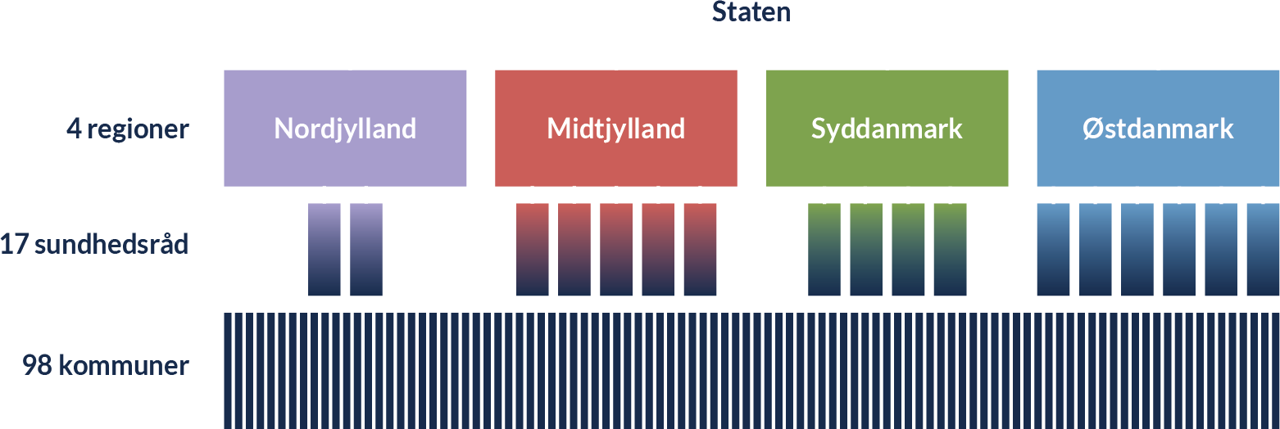
Struktur sundhedsråd
Illustration fra sundhedsudspillet

Slide 7
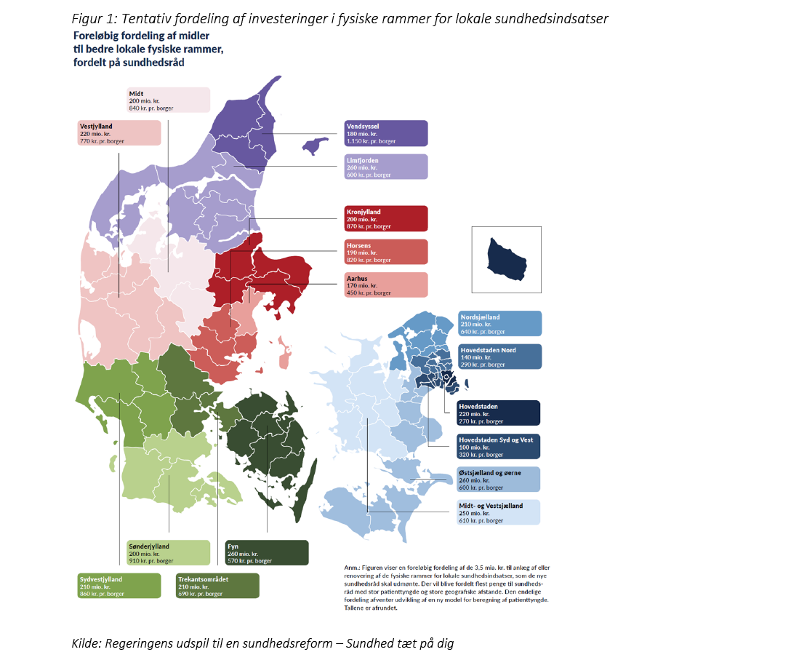
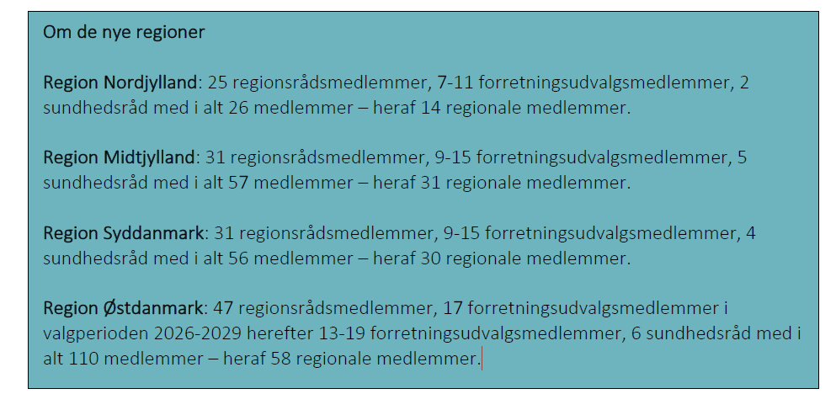
Sundhedsråd og foreløbig fordeling af midler til bedre lokale fysiske rammer

Slide 8


Sundhedsrådene som motor for det nære
Ansvar
Uddybning vedr. sygehusopgaver
Centrale strategiske opgaver
Varetager den umiddelbare forvaltning af regionens opgaver inden for et afgrænset geografisk område.
Omfatter også sygehusopgaver.
Sundhedsrådene er regionens stående udvalg på sundheds-området.
Rammerne for sundhedsrådenes sygehusopgaver fastlægges af regionsrådet og følger national regulering.
Sundhedsrådene kan fx ikke nedlægge sygehusfunktioner, hvis det strider mod sygehusplanen vedtaget i regionsrådet.
Regionsrådets medlemmer i sundhedsrådet kan indbringe en sag fra sundhedsrådet til behandling i regionsrådet (standsningsret).
Udarbejde en nærsundhedsplan
Udmønte de økonomiske rammer for nye og udbyggede indsatser i det nære sundhedsvæsen
Vende sygehusene udad.
Lokal planlægning af almen medicinske tilbud og praksissektor.
Nye regionale opgaver: bl.a. akutsygepleje, pladser, hjemmebehandlingsteams, patientrettet forebyggelse
Aftaler med kommuner om bl.a. rekruttering og sammenhængende forløb.
Slide fra Sundheds- og Indenrigsministeriet – ministerens besøg i Danske Regioner den 10. oktober 2024

Slide 9
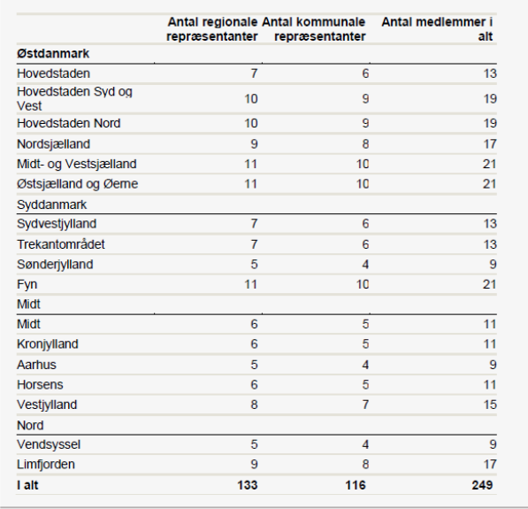
Sundhedsråd for sunddov Hospital
Sundhedsråd AHH
Illustration fra sundhedsudspillet med tilpasning fra aftale

Slide 10
Nationalt | Stat | National sundhedsplan Specialeplan Krav til det almenmedicinske tilbud Rammer for brug af praktiserende speciallæger Nationale kvalitetsstandarder Patientrettigheder National koordinering i forhold til data og digitalisering
 | Fællesoffentlig | Digital Sundhed Danmark Nationalt Center for Sundhedsinnovation
Regioner | Sygehuse, blandt andet psykiatri og akutberedskab Det almenmedicinske tilbud og øvrig praksissektor, for eksempel speciallægehjælp, fysioterapi og psykolog Udvalgte sundhedsopgaver overtaget fra kommuner, for eksempel akutsygepleje, patientrettet forebyggelse og sengepladser med sundhedsfaglige indsatser
 | Regionsråd | Overordnet ansvar for alle regionens opgaver Sygehus- og sundhedsplanlægning Budget og fordeling af ressourcer Overholdelse af patientrettigheder mv.
 | Sundhedsråd | Udarbejde nærsundhedsplan Udmønte de økonomiske rammer for nye og udbyggede indsatser i det nære sundhedsvæsen Vende sygehusene udad og styrke nære indsatser Planlægning af det almenmedicinske tilbud og praksissektor Aftaler med kommuner, blandt andet om rekruttering og sammenhængende forløb Ansvar for regionens opgaver på socialområdet Sundhedsrådene er regionens stående udvalg på sundhedsområdet.
Kommuner |  | Ældreplejen, blandt andet helhedspleje, plejehjem, plejeboliger mv. Almen kommunal sygepleje Genoptræning på alment niveau Borgerrettet forebyggelse og sundhedsfremme Sundhedspleje Børne- og ungdomstandpleje og omsorgstandpleje mv. Lettilgængeligt tilbud til børn og unge med psykisk mistrivsel mv. Vederlagsfri fysioterapi
Myndighedernes opgaver
Myndighedsområder
Illustration fra sundhedsudspillet med tilpasning fra aftale

Slide 11
Implementering af opgaveflyt fra kommuner til regioner 2025
Start 2025: Sundhedsstyrelsen skal have gennemført et fagligt arbejde som grundlag for en nærmere afgrænsning af de fire opgaver, der skal overdrages til regionerne.
Medio 2025: Den endelig økonomi forbundet med opgaveflyttet vurderes på baggrund af faglig afgrænsning af opgaveændring foretaget af Sundhedsstyrelsen og drøftes med kommuner og regioner.
I løbet af 2025: Kommunerne tilvejebringer oplysninger til regionerne om, hvordan opgaverne løses i dag samt om omkostninger.
Oktober 2025: Lovforslag om opgaveflytning fremsættes.

Slide 12
Implementering af opgaveflyt fra kommuner til regioner 2027 og 2028
Den 1. januar 2027: Myndigheds- og finansieringsansvaret for opgaverne flyttes fra kommunerne til regionerne.
Til og med 2028: Kommunerne skal have pligt til at varetage driften af sundhedsopgaverne under regionernes ansvar og finansiering, såfremt regionerne anmoder herom.

Slide 13

Sundhedsrådenes opgaver
Det umiddelbare politiske og forvaltningsmæssige ansvar for drift og udvikling af regionens sundhedsopgaver inden for et afgrænset geografisk område og inden for de rammer, der er fastlagt af regionsrådet
Det umiddelbare ansvar for regionens opgaver på socialområdet
Vedtage en nærsundhedsplan
Lokal planlægning af det almenmedicinske tilbud og praksissektor
Opgaver, der overtages fra kommuner
Hjemmebehandling
Aftaler om sammenhængende forløb
Lokalt samarbejde med kommuner om rekruttering

Slide 14
Implementering af opgaveflyt fra kommuner til regioner 2026
I løbet af 2026: De forberedende sundhedsråd nedsættes fra den 1. januar 2026 for at bidrage til forberedelse og beslutning om, hvordan driftsopgaven skal løses. De forberedende sundhedsråd skal forholde sig til, om der er kommunale indsatser, som bør drives videre i kommunalt regi.
Den 1. april 2026: Regionen skal have indgået aftale med relevante kommuner om de sundhedsopgaver, som kommunerne skal varetage driften af fra den 1. januar 2027.
I 2026: Der skal ske en deling i aktiver og passiver i forbindelse med opgaveoverdragelsen for de opgaver, som regionerne selv skal varetage fra 2027. Delingsprocessen i 2026 vil foregå i to eller tre faser:
I fase 1 udarbejder den afgivende myndighed et udkast til en aftale mellem den afgivende og den modtagende myndighed om, hvilke aktiver, passiver, rettigheder, pligter og ansatte der overføres.
I fase 2 forhandler den afgivende og den modtagende myndighed om indgåelsen af en aftale om overførsel af aktiver, passiver, rettigheder, pligter og ansatte.
Senest den 1. juli 2026: Kan den afgivende og den modtagende myndighed ikke bliver enig, overgås til fase 3, hvor et delingsråd vil træffe beslutning om, hvilke aktiver, passiver, rettigheder, pligter og ansatte, der skal overføres. Indenrigs- og sundhedsministeren får bemyndigelse til at nedsætte delingsrådet.
Efter den 1. januar 2026: Indenrigs- og sundhedsministeren får bemyndigelse til at fastsætte regler om, at beslutninger hos en kommune om væsentlige økonomiske dispositioner vedr. opgaver, der overføres pr. den 1. januar 2027 til en region, kræver godkendelse eller kan ændres af den pågældende region hhv. det forberedende regionsråd i Østdanmark.

